Slide 1


Мы помним!
Авторы: учащиеся 4 класса группа «Поиск»
Руководитель: Косулина Светлана Борисовна, учитель МБОУ «СОШ №1
с. Варфоломеевка»

Slide 2


Slide 3
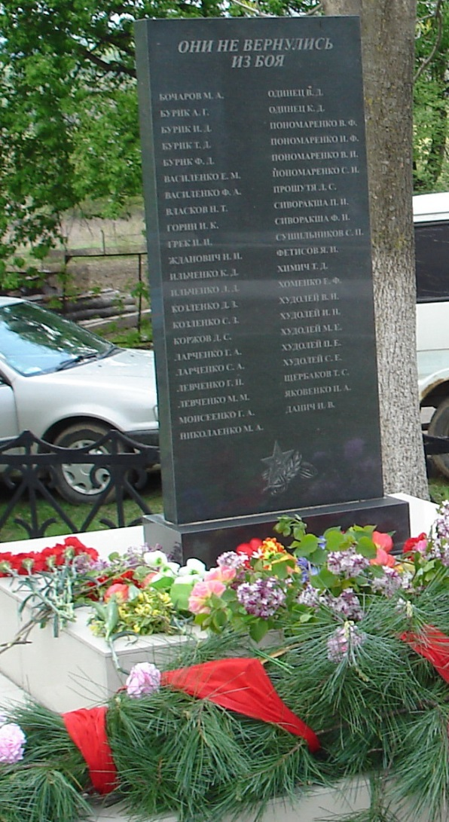

Помни
О павших за нас когда-то!
И поклонись всем неизвестным
И всем известным солдатам!
Фронт находился за тысячи километров от небольшого приморского села.
43 наших земляка погибли смертью храбрых. Ежегодно собираются односельчане на митинг памяти 9 мая.

Slide 4
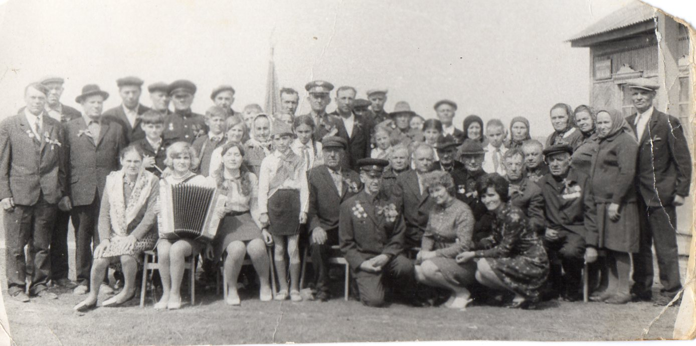
Более 70 ветеранов проживало
в нашем селе

Slide 5
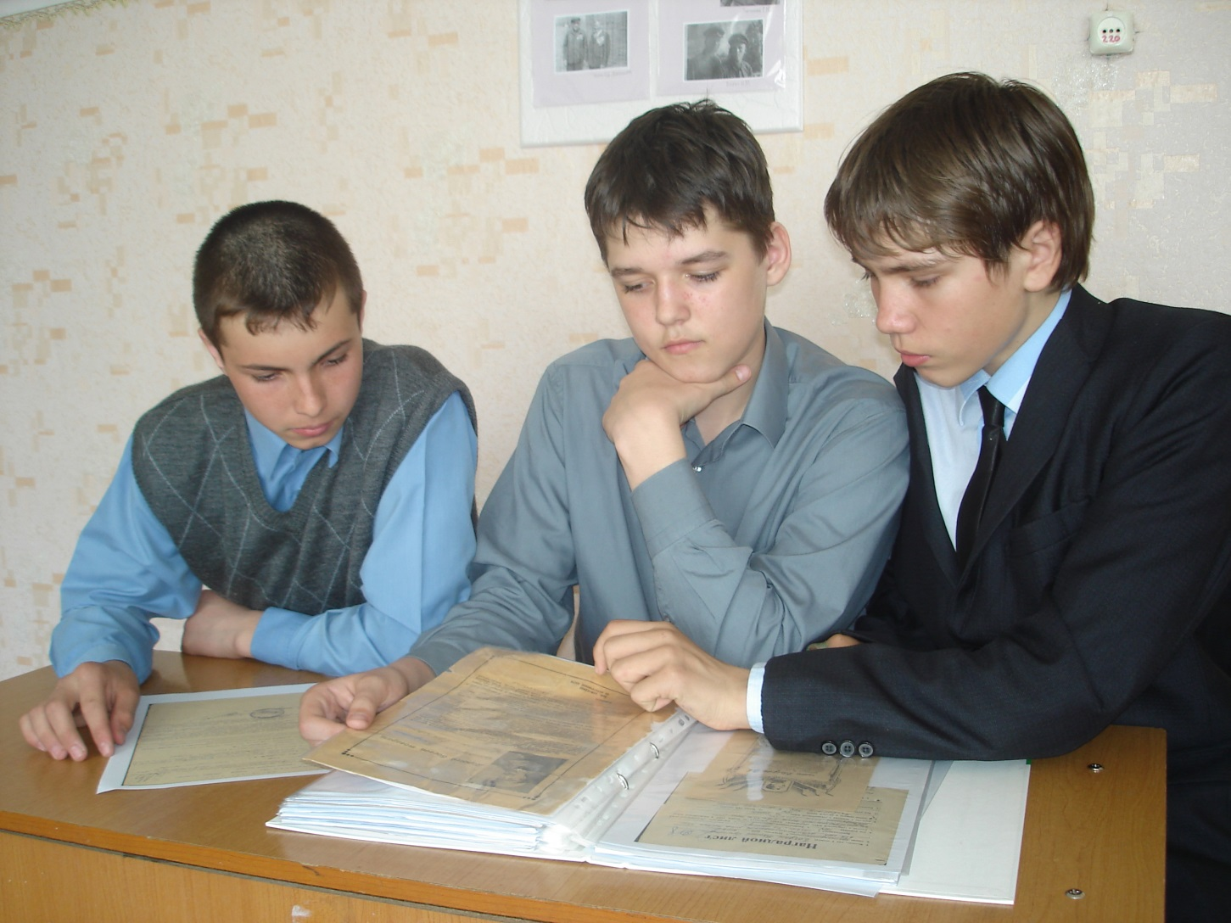
Ребята из группы «ПОИСК»

Slide 6
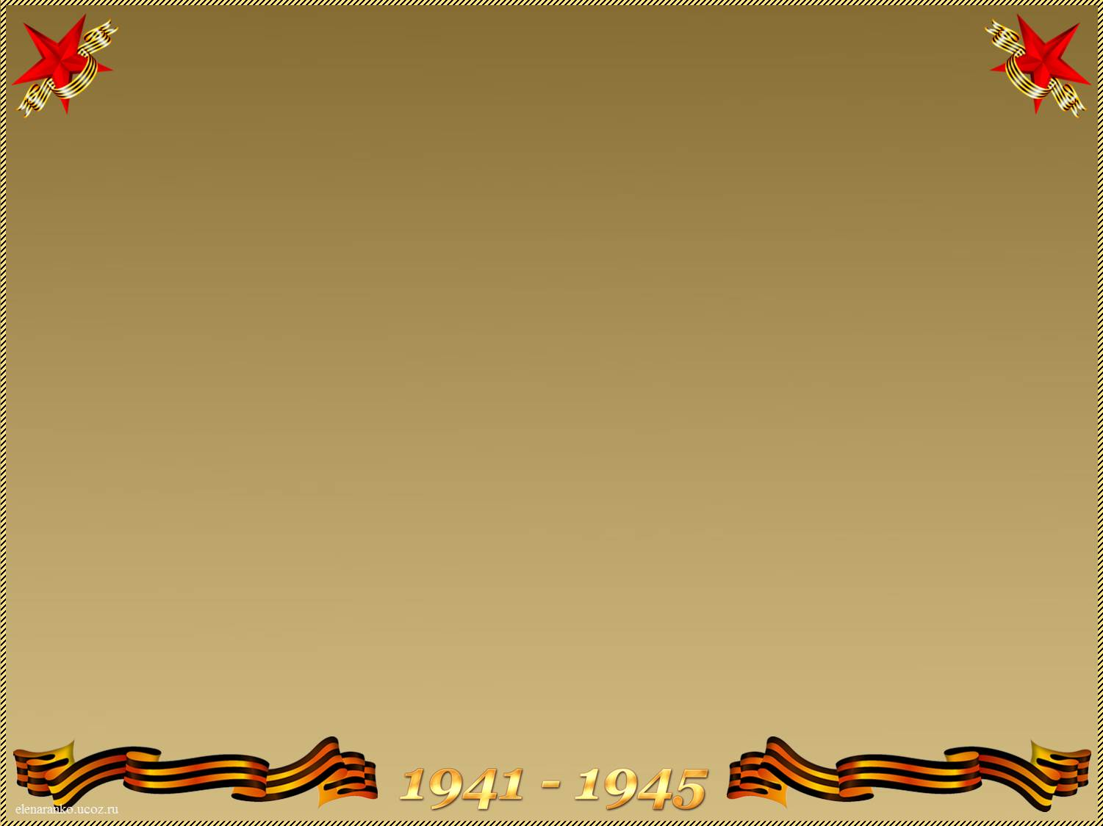
С фотографий с улыбкой глядят,
Те, кто жизни своей не щадил,
В тех далёких жестоких боях
От фашистов страну защитил.

Slide 7
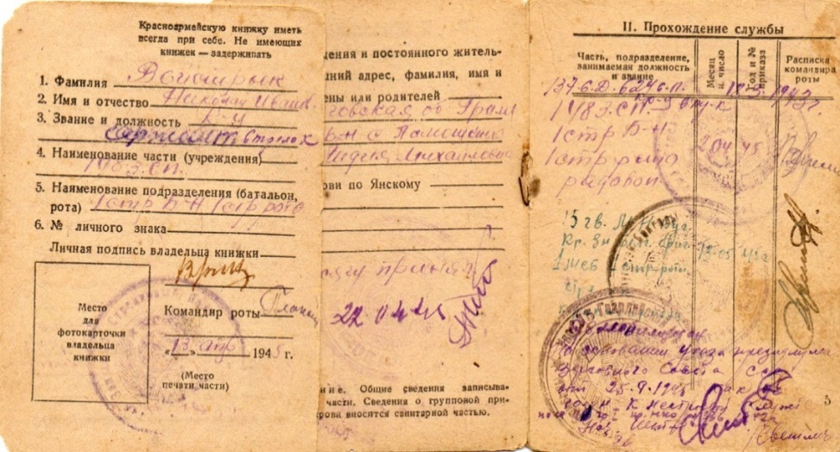
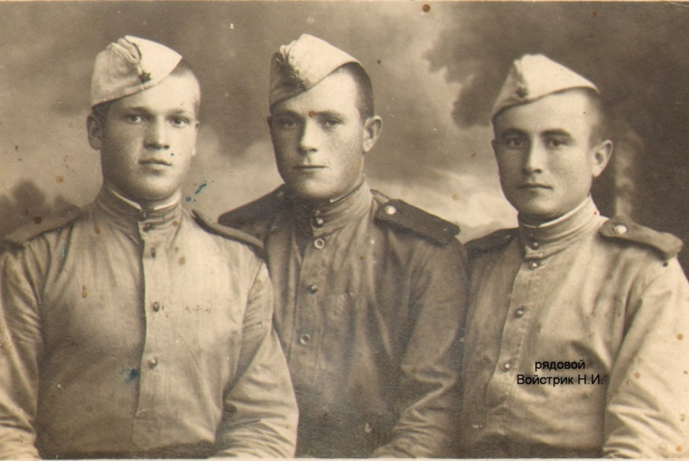
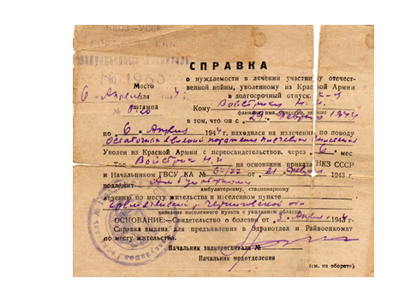
Войстрик Николай Иванович

Slide 8
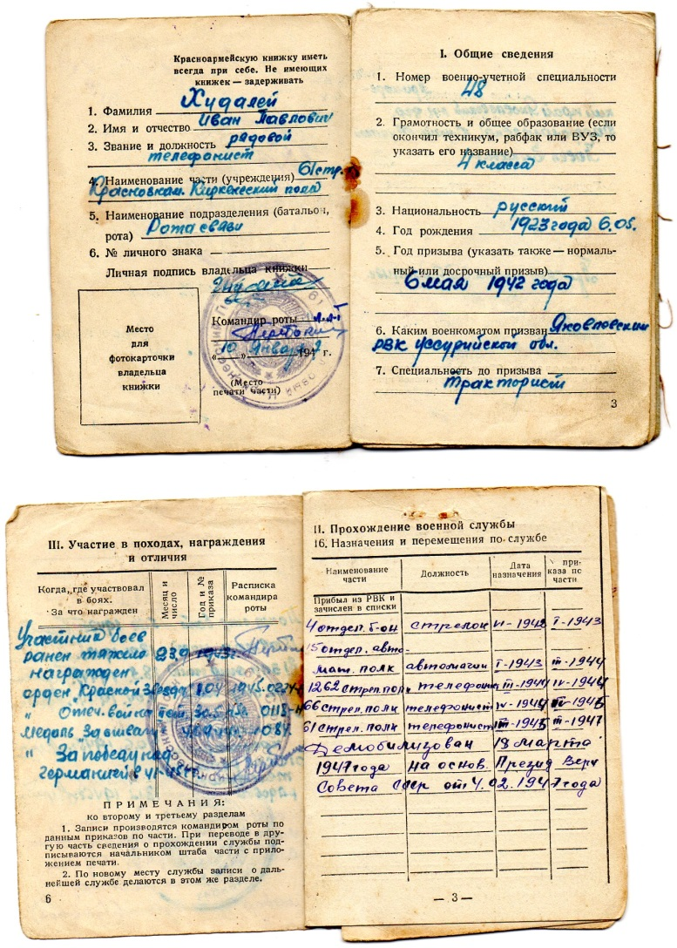
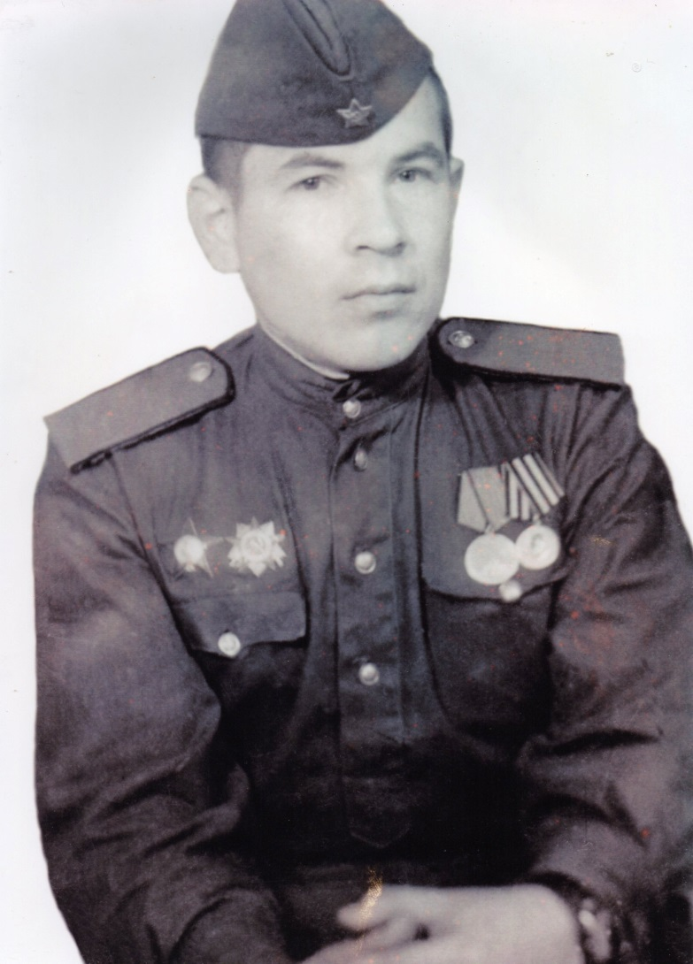
Худолей Иван Павлович

Slide 9
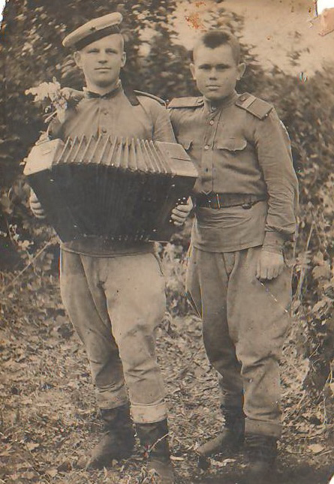
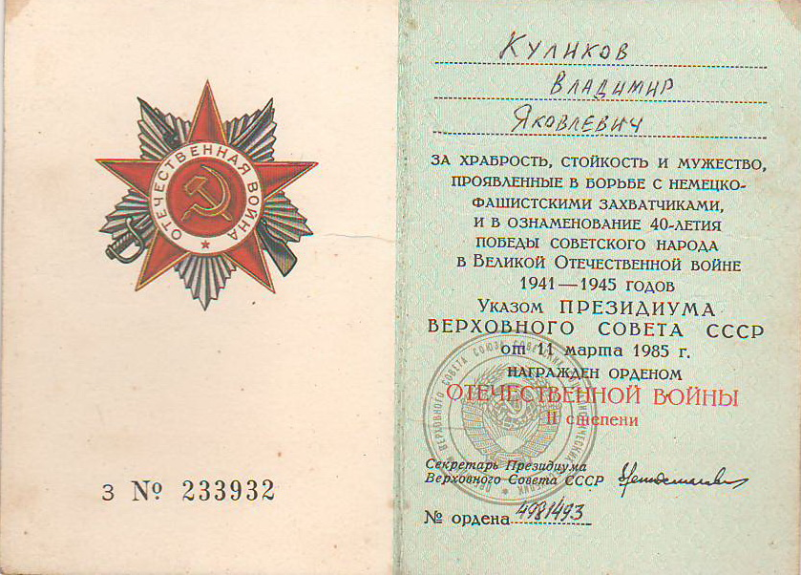
Куликов Владимир Яковлевич

Slide 10
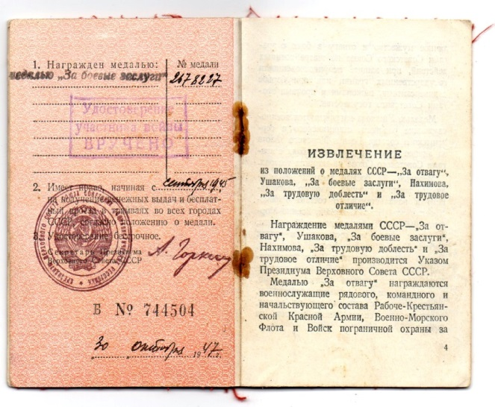
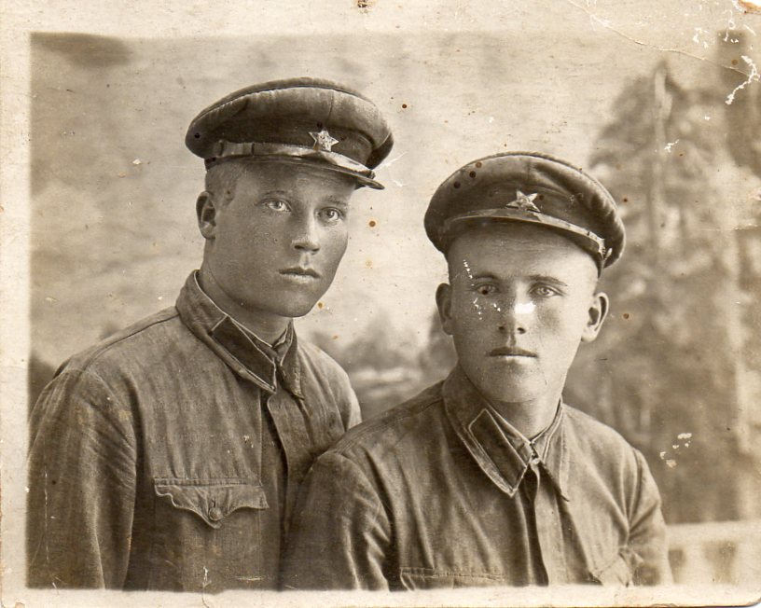
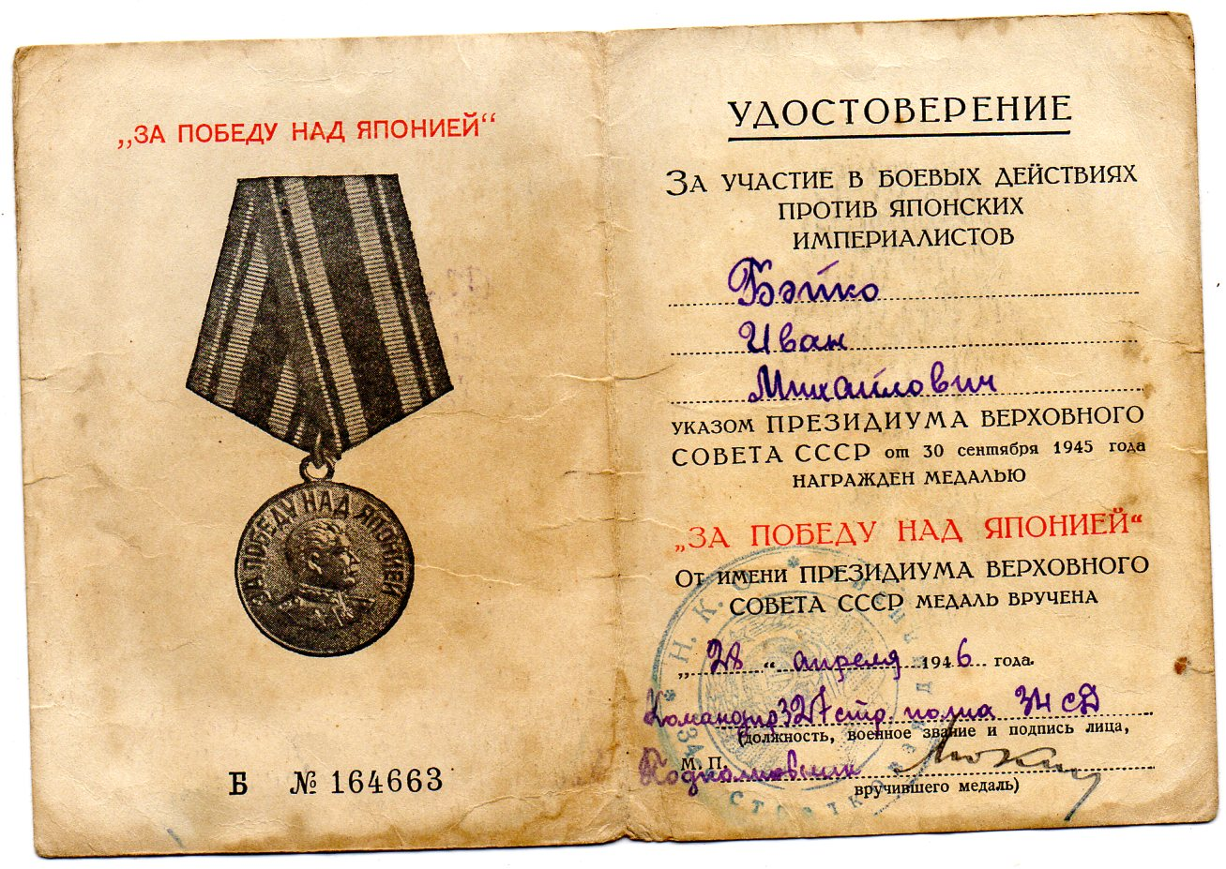

Slide 11
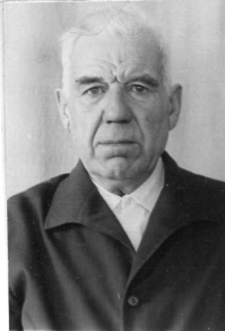

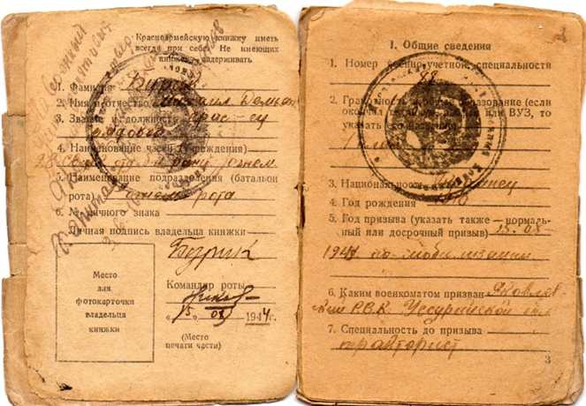
Бурик Михаил Демьянович

Slide 12

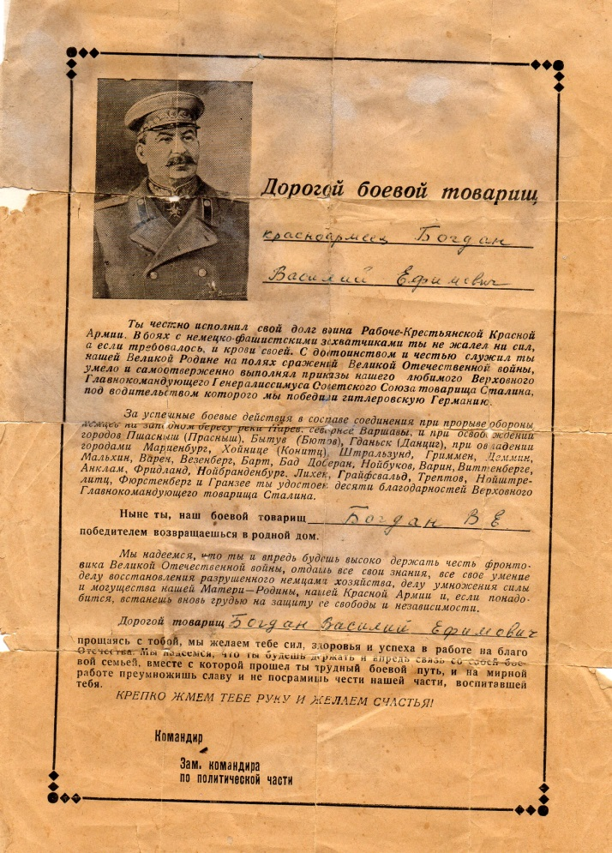
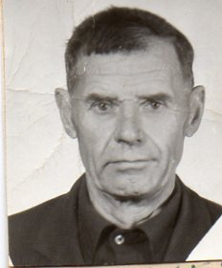
Богдан Василий Ефимович

Slide 13
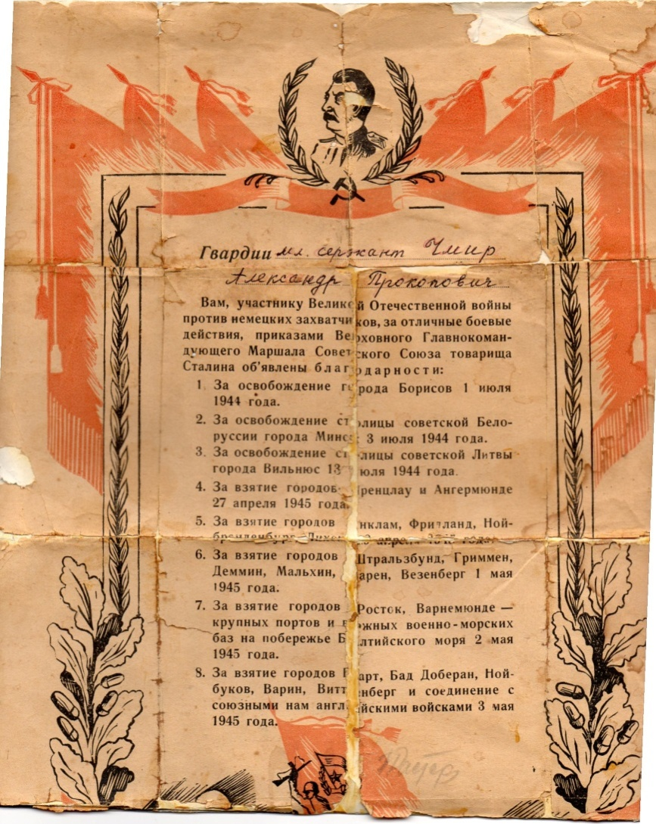
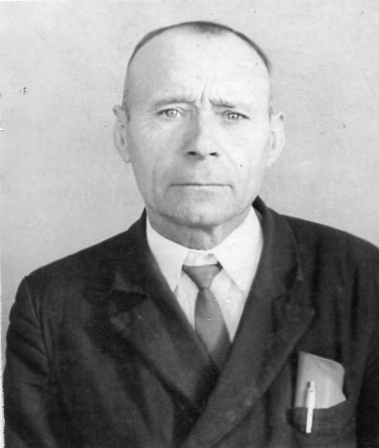
Чмир Александр Прокопович

Slide 14

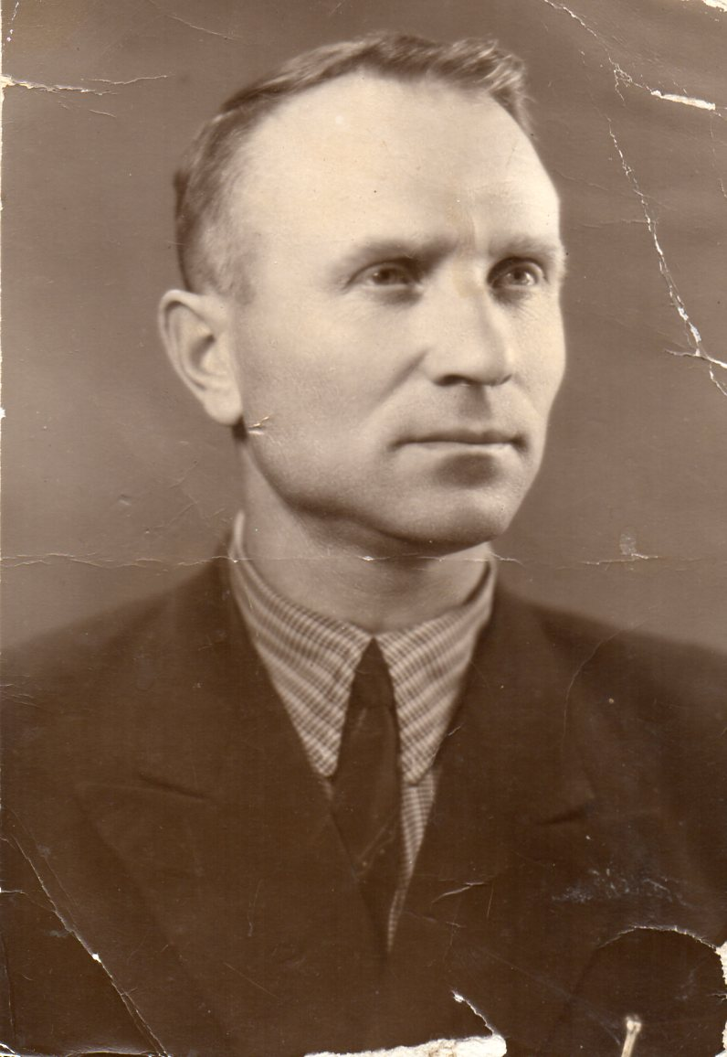
Зенкин Михаил Степанович

Slide 15
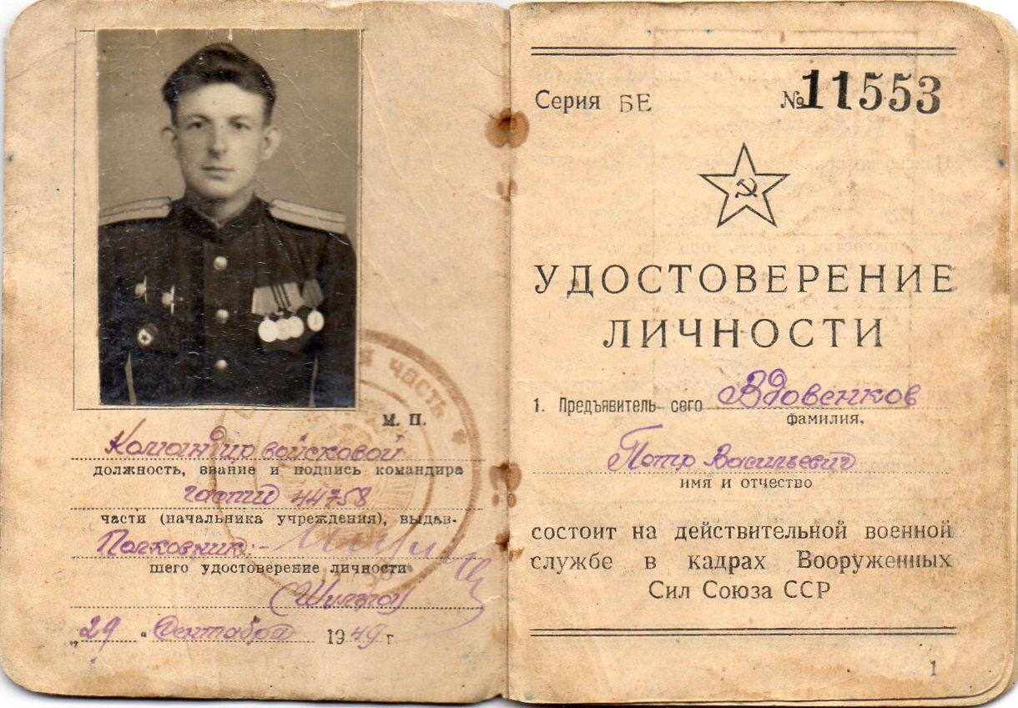
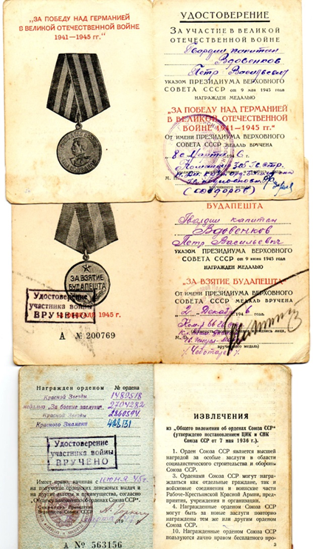
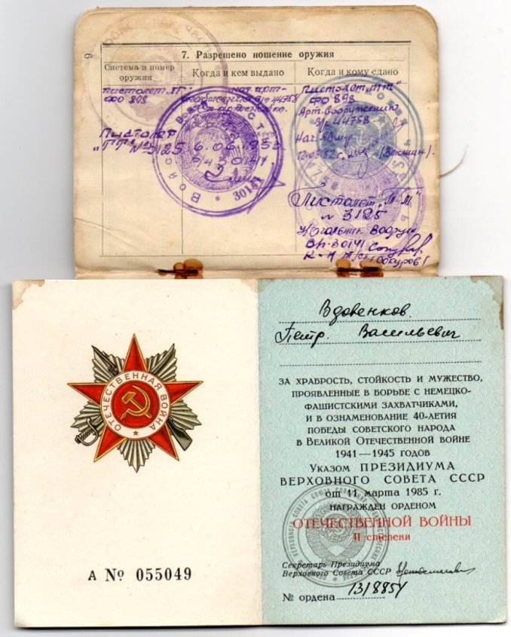
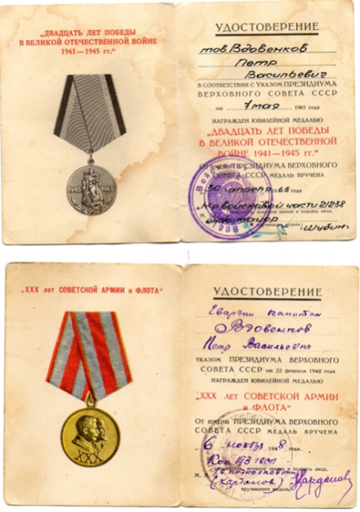
Вдовенков Пётр Васильевич

Slide 16
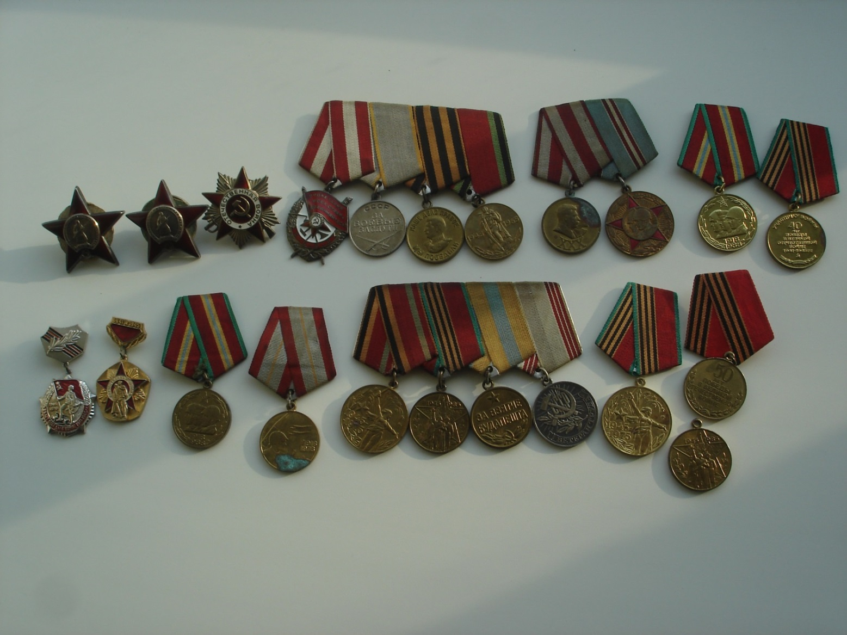
Награды Вдовенкова П.В.

Slide 17
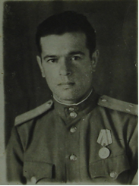
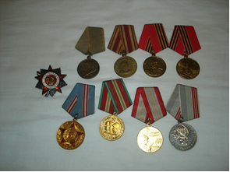
Шведюк Тимофей Яковлевич

Slide 18
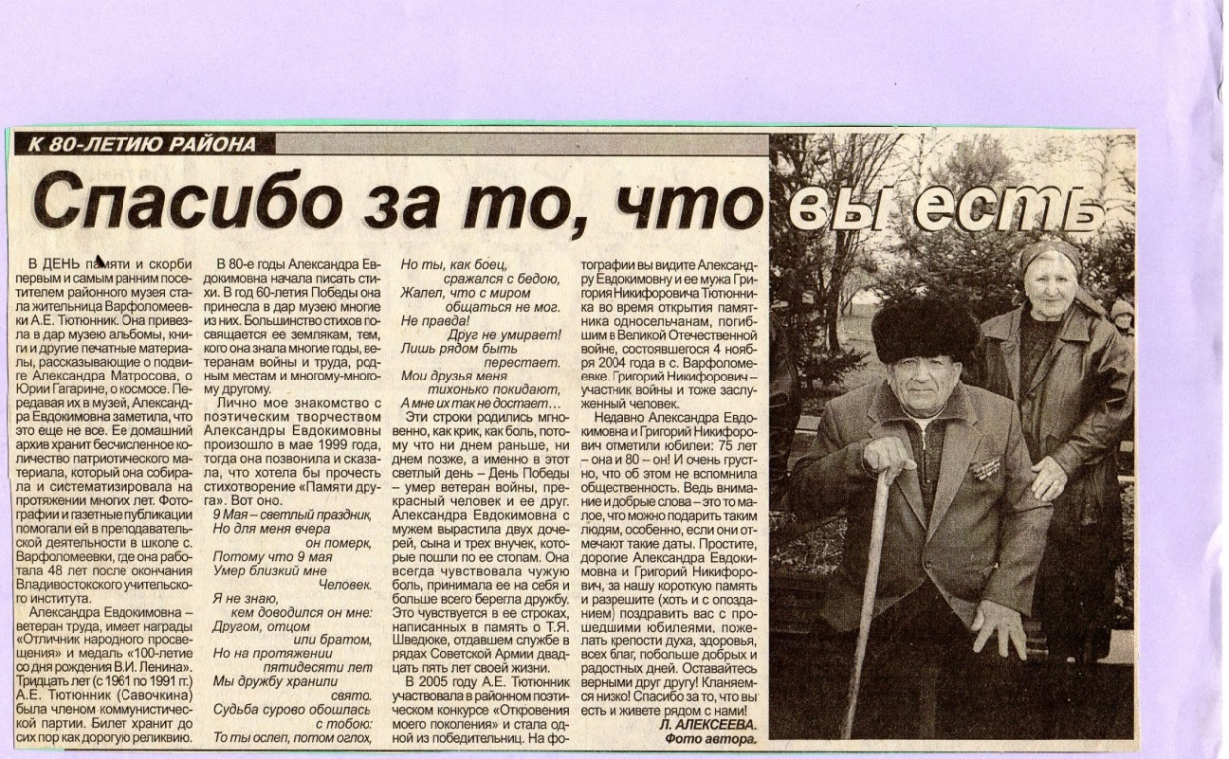
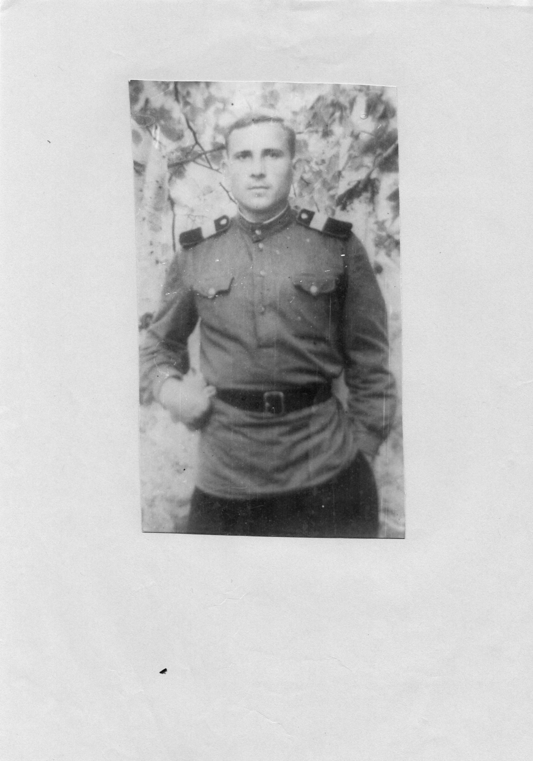
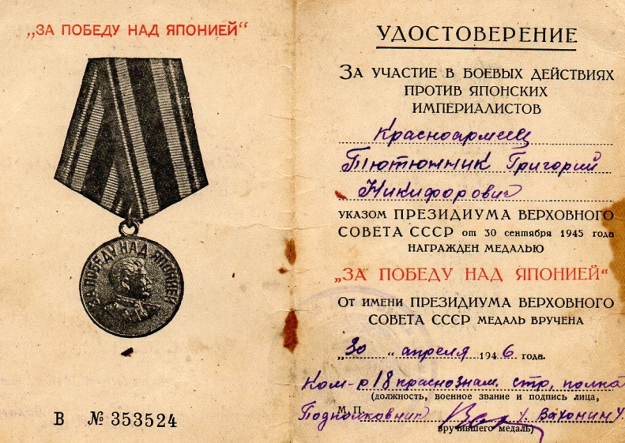
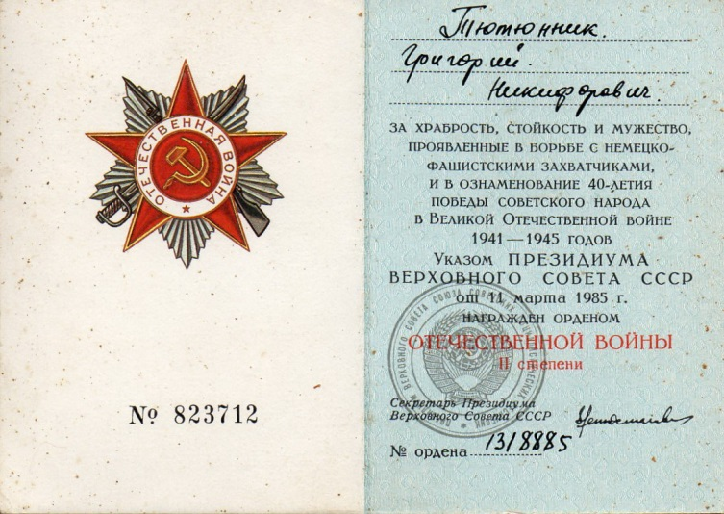
Тютюнник Григорий Никифорович

Slide 19
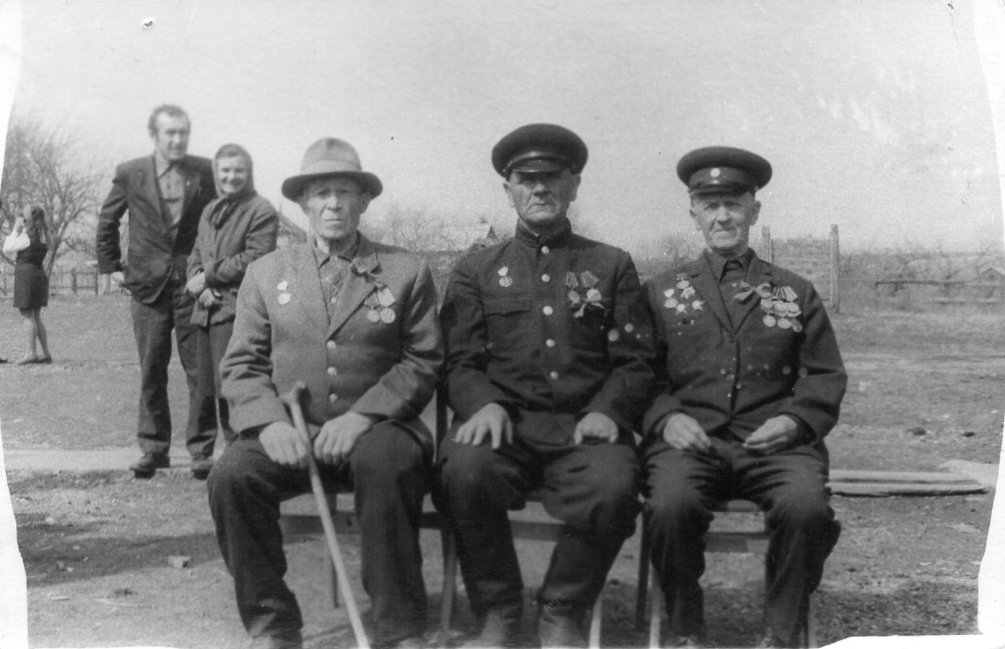
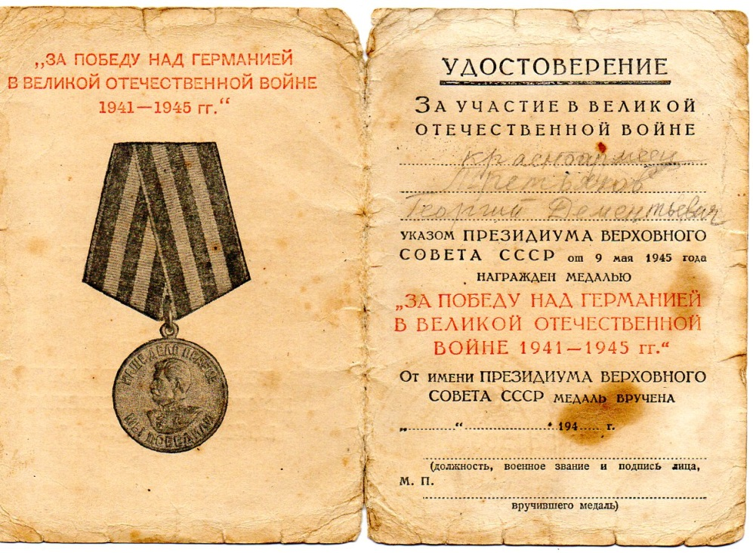
Третьяков Г.Д., Раков А.С., Смирнов М.Н.

Slide 20
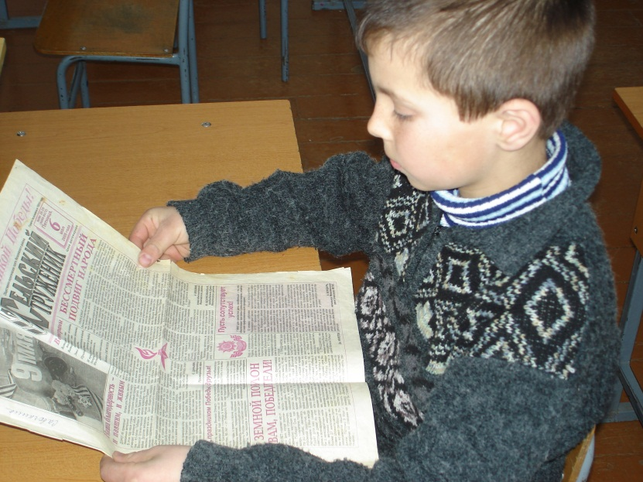
Районная газета «Сельский труженик» помогла сохранить ценные воспоминания ветеранов о суровых днях войны.

Slide 21
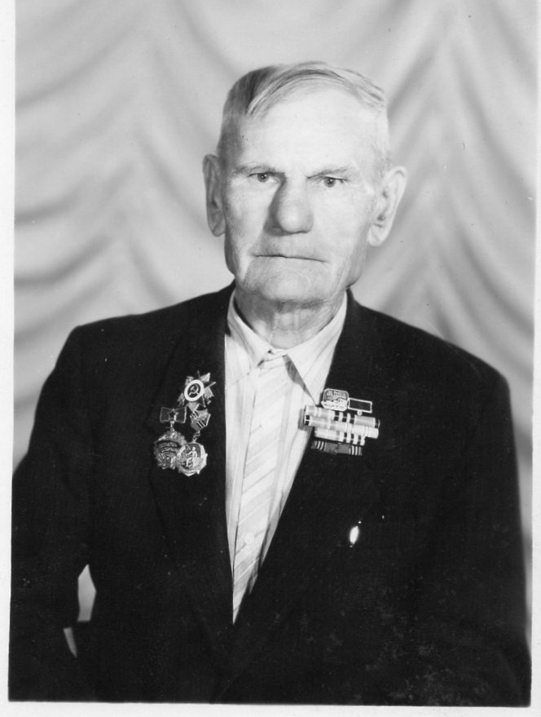
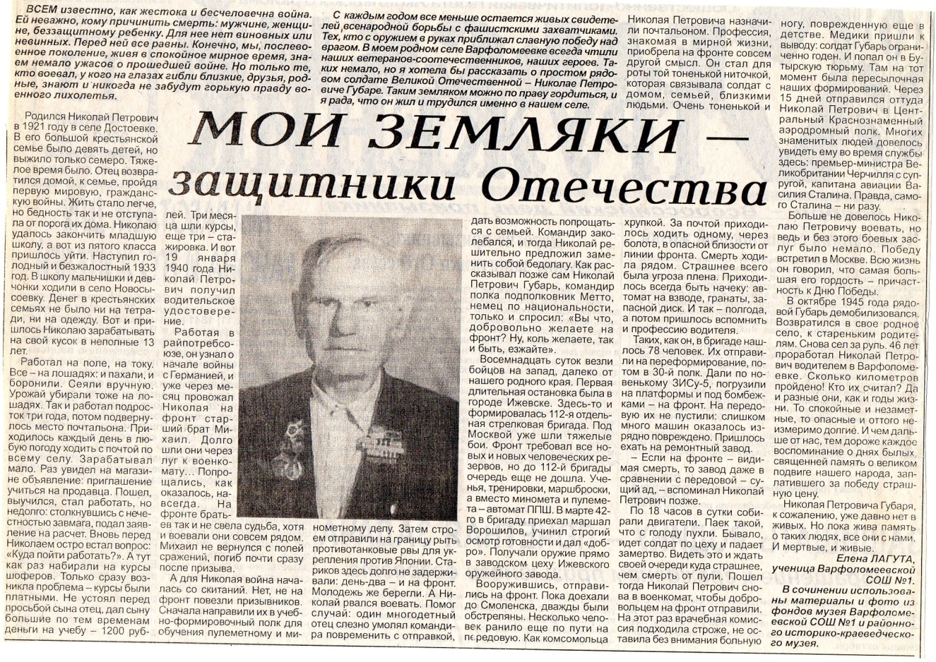
Губарь Николай Петрович

Slide 22
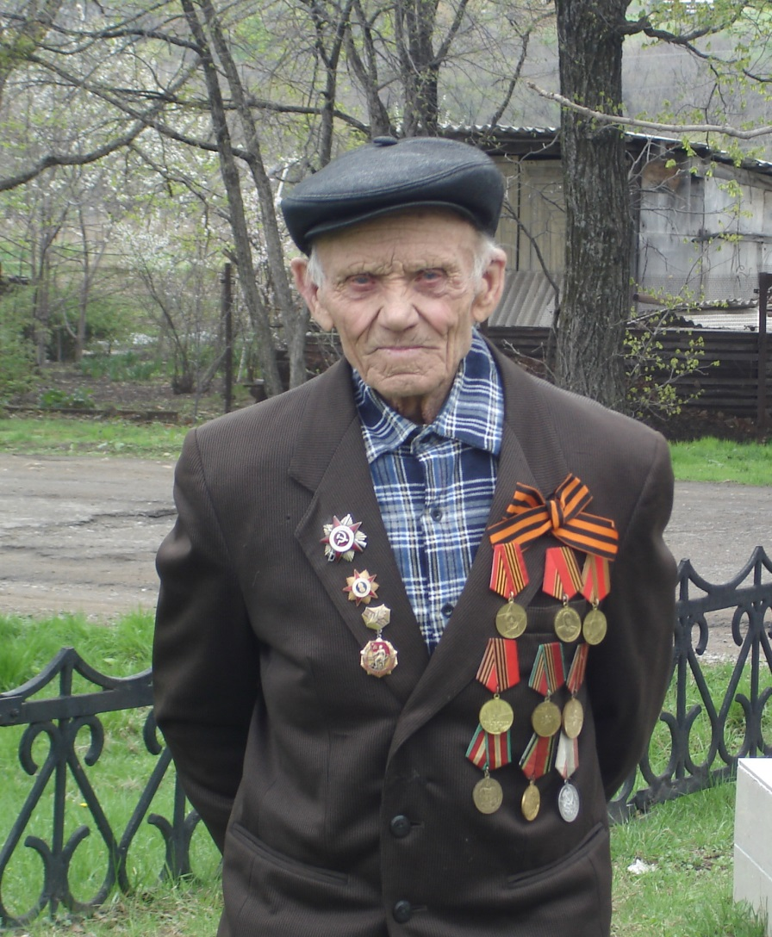
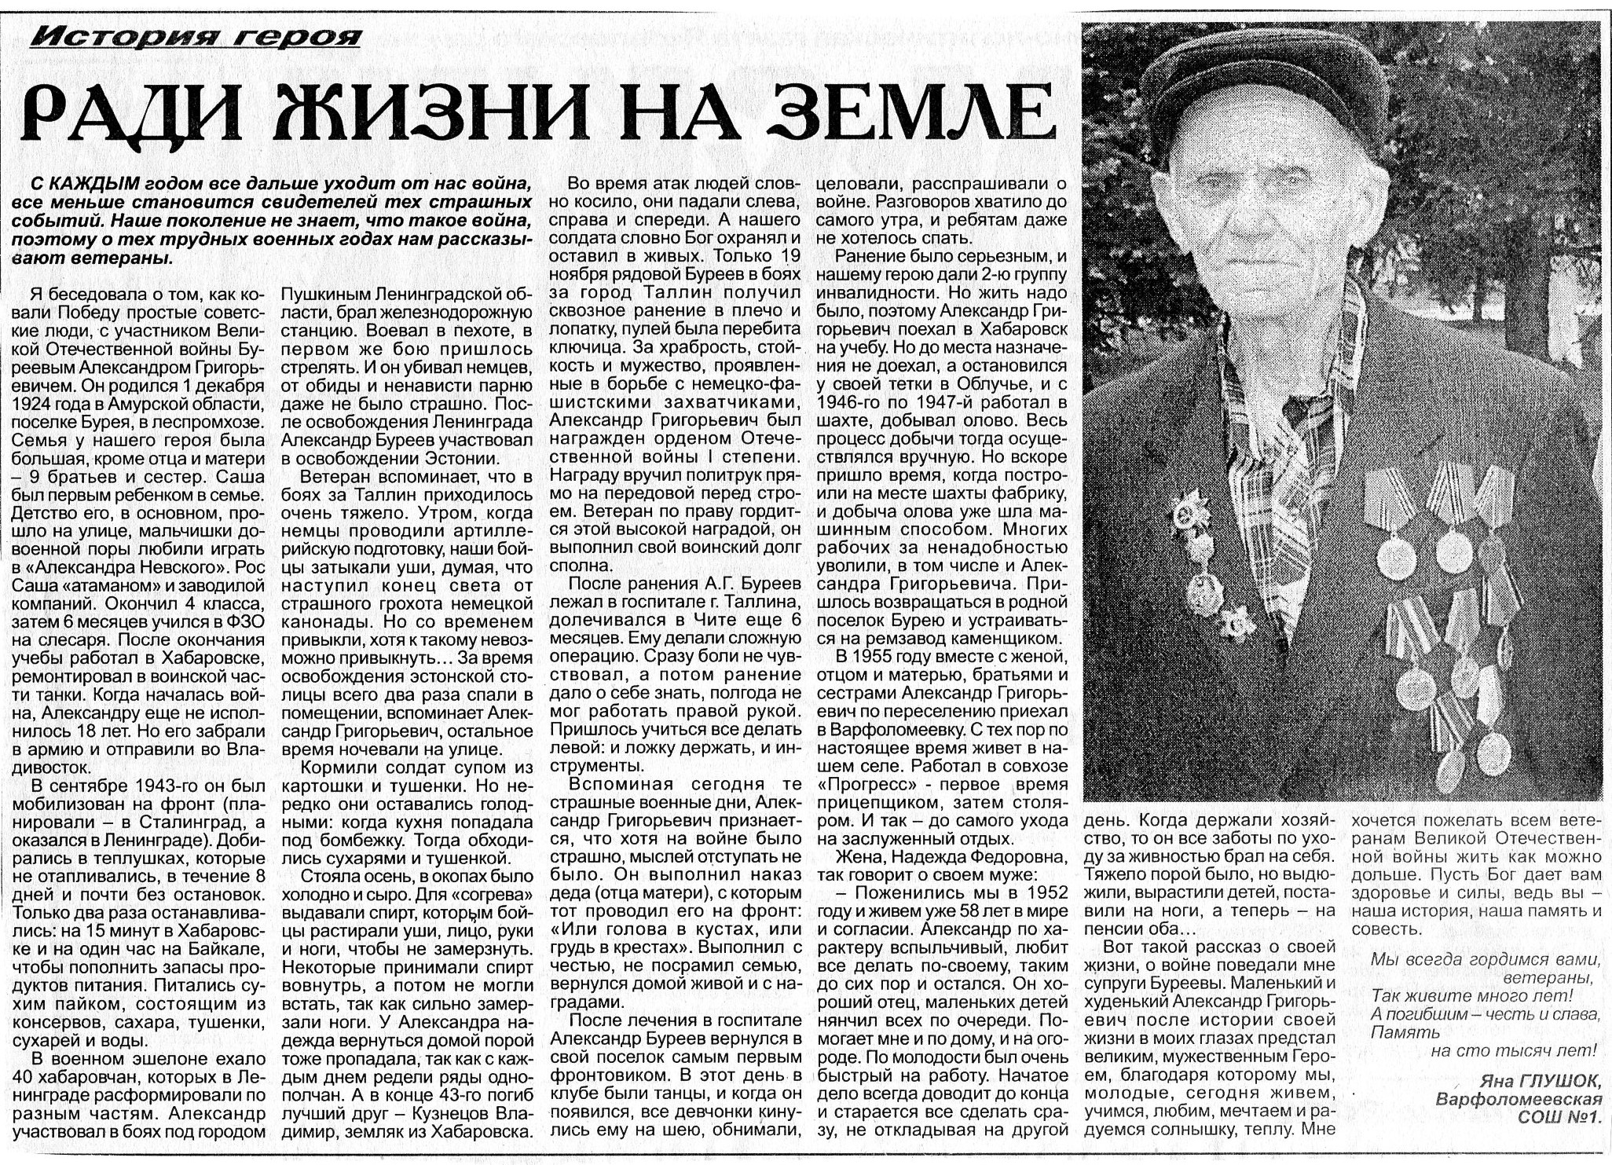
Буреев Александр Григорьевич

Slide 23
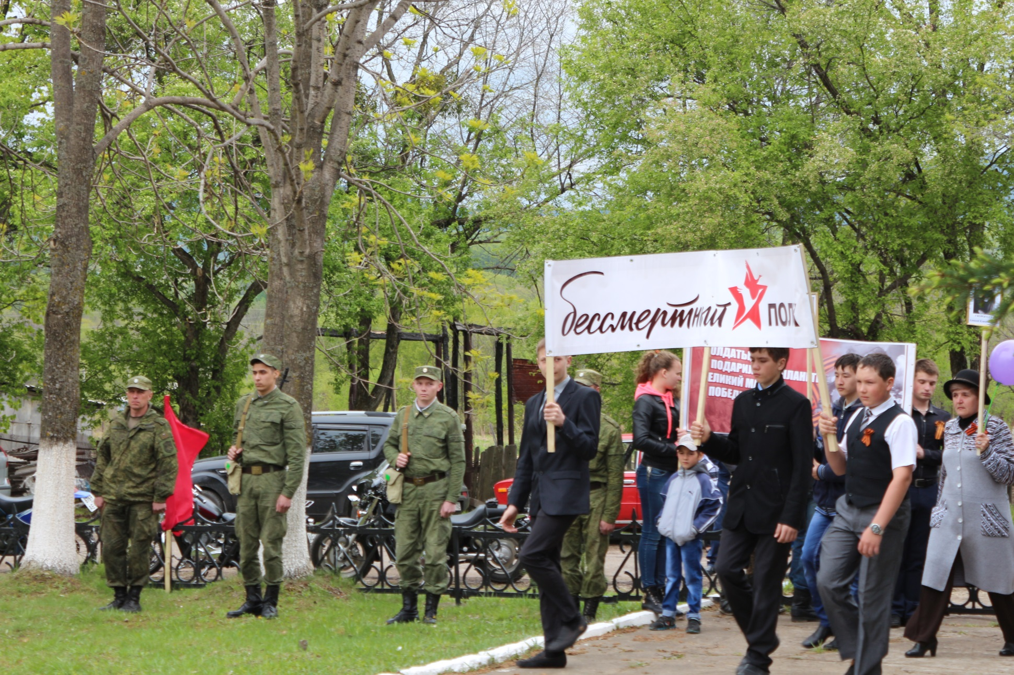

Slide 24
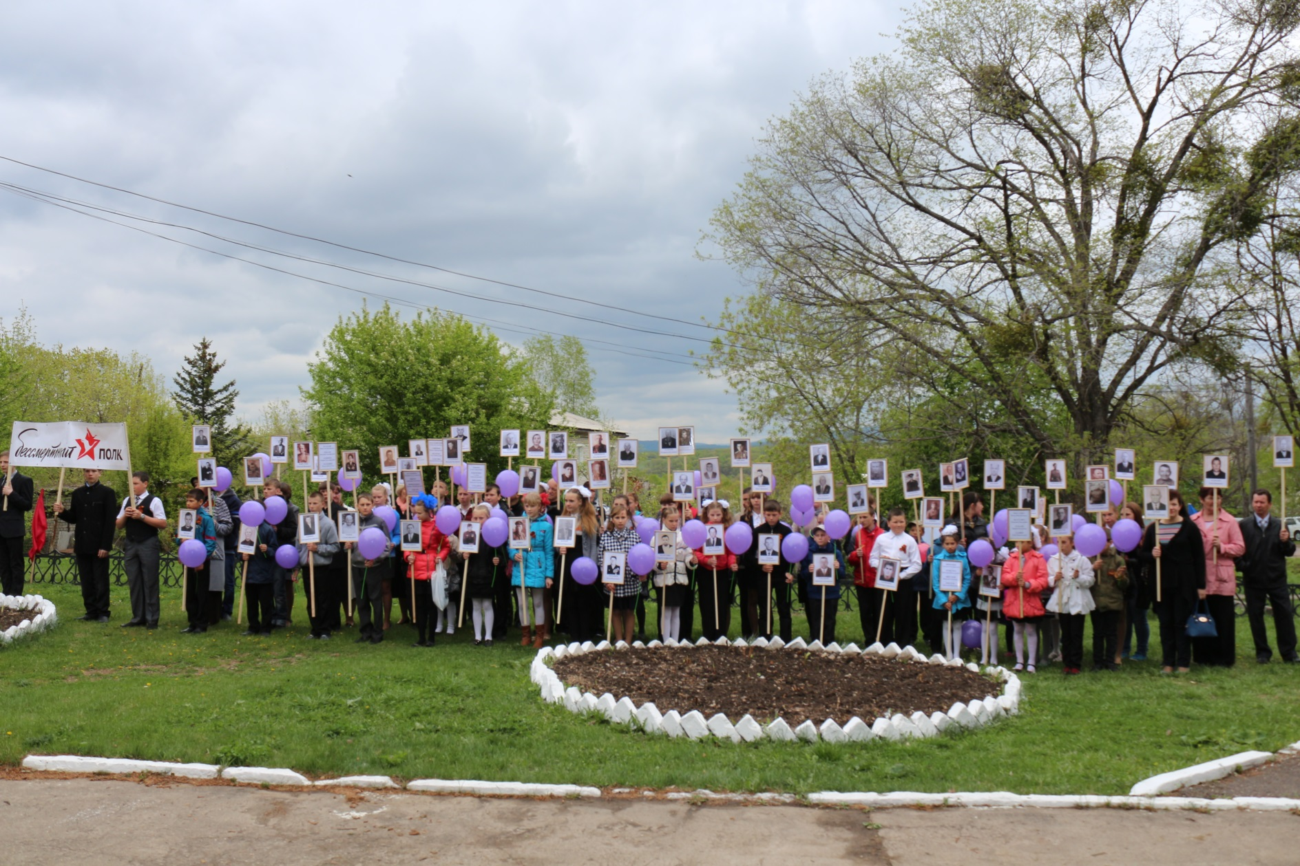

Slide 25

Я не напрасно беспокоюсь,
Чтоб не забылась та война:
Ведь эта память –
наша совесть.
Она,как сила, нам нужна...

